Slide 1



Sinh hoạt lớp
HOẠT ĐỘNG TRẢI NGHIỆM
SƠ KẾT TUẦN 10
CHƠI TRÒ: “ ĐỒ! ... CỨU!”

Slide 2





SƠ KẾT
TUẦN 10
Ưu điểm
Tồn tại

Slide 3





PHƯƠNG HƯỚNG
TUẦN 11
Tiếp tục ổn định, duy trì nề nếp.
Tích cực học tập nâng cao chất lượng
Tiếp tục duy trì các hoạt động: thể dục, vệ sinh trường, lớp xanh, sạch, đẹp và cả ý thức nói lời hay, làm việc tốt ....

Slide 4
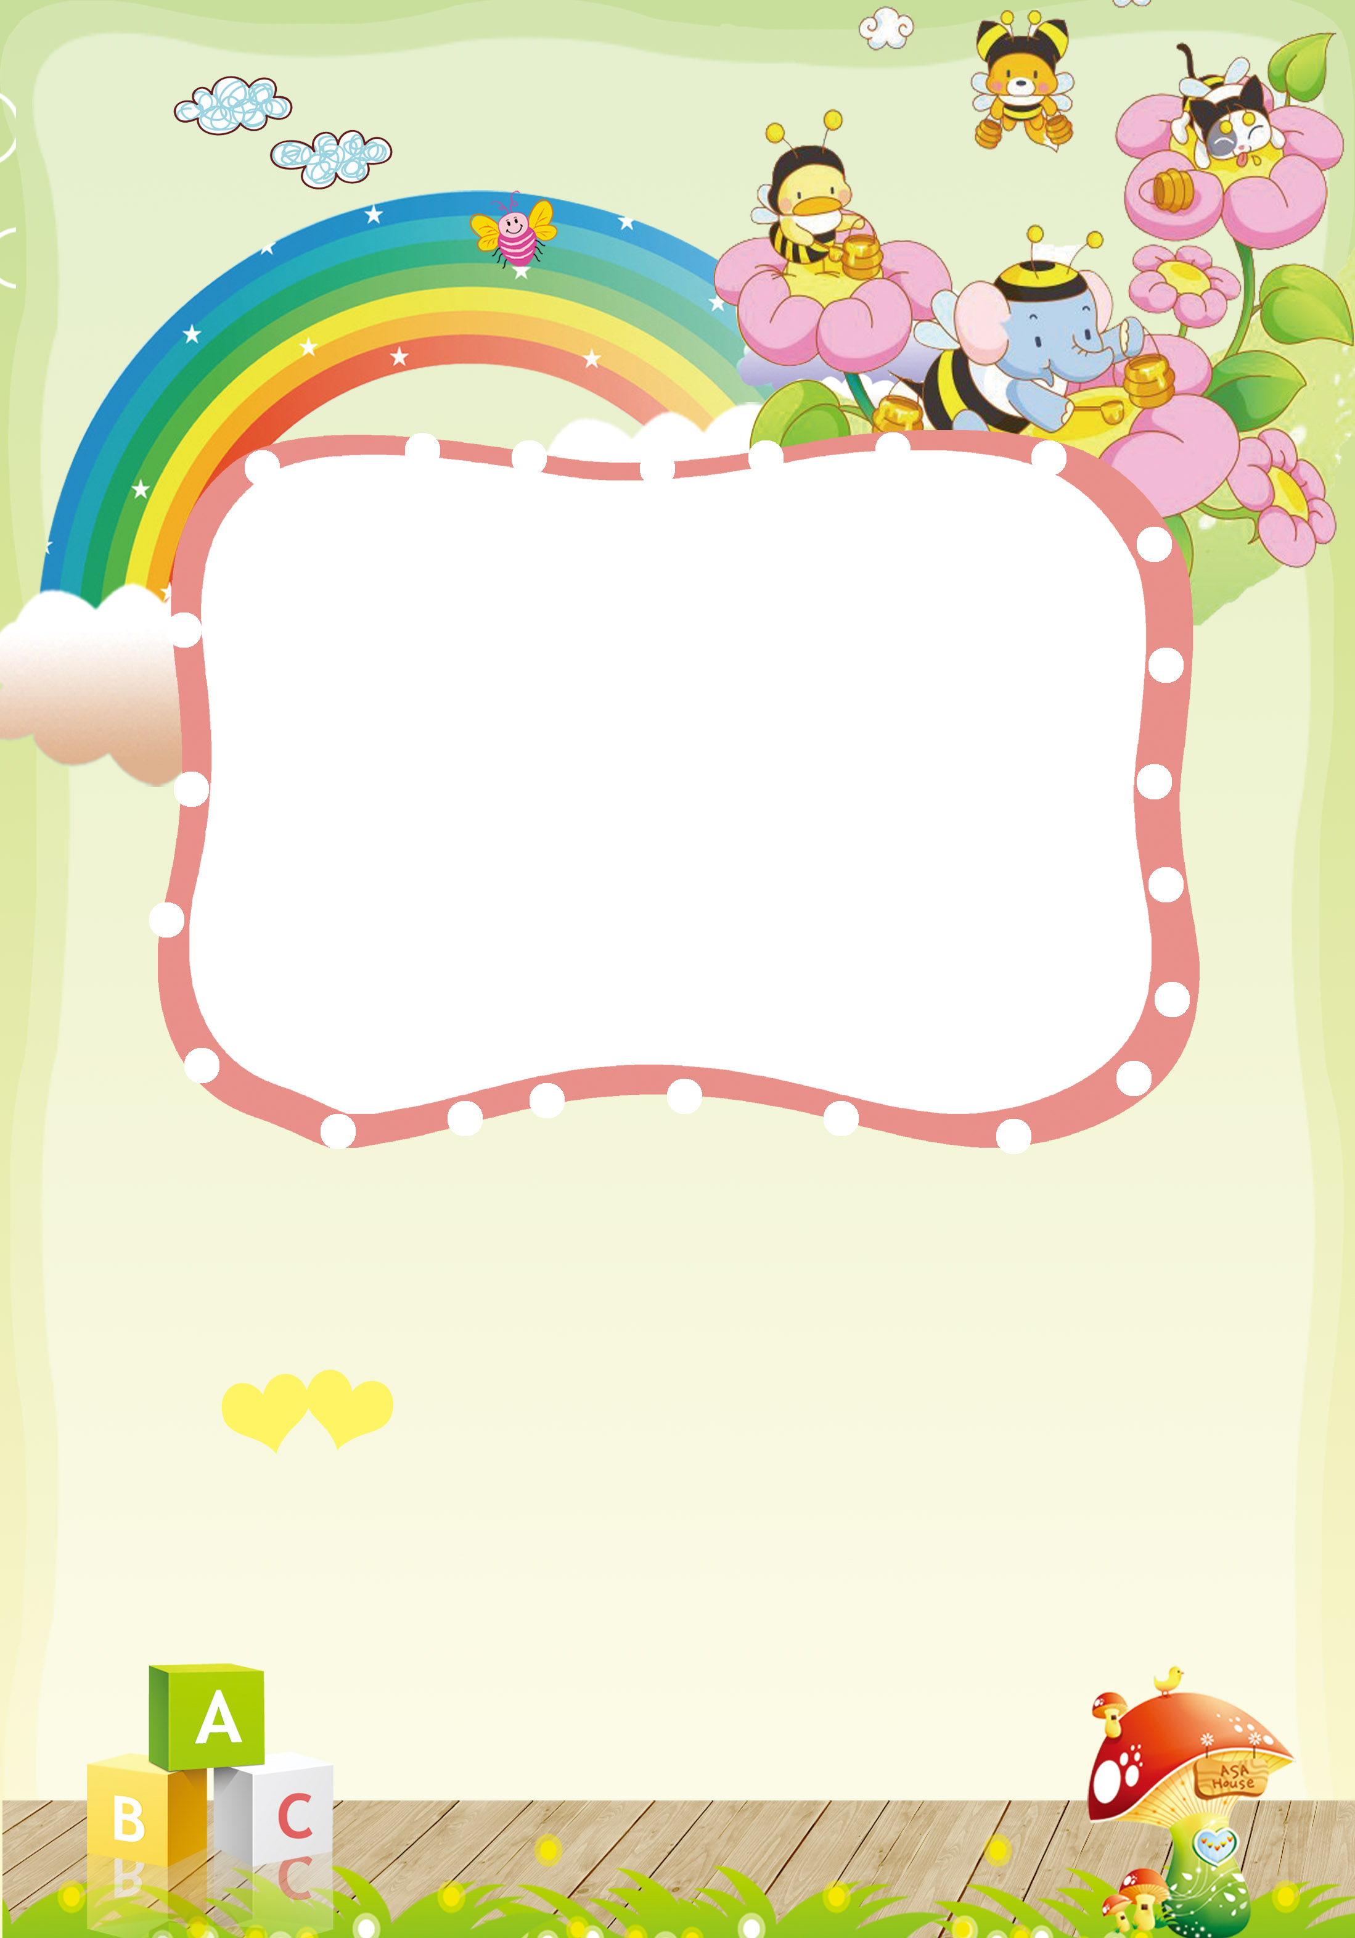
CHIA SẺ CẢM XÚC TRẢI NGHIỆM

Slide 5

Chia sẻ về việc giải quyết mâu thuẫn của em hoặc của bạn bè ở lớp.
Tự mình
Nhờ bạn bè
ình
Nhờ thầy cô

Slide 6

Sinh hoạt lớp
Chia sẻ về việc giải quyết mâu thuẫn của em hoặc của bạn bè ở lớp.
- Em có bao giờ mẫu thuẫn với bạn của mình chưa?
- Khi xảy ra mẫu thuẫn với bạn em đã làm gì?

Slide 7

Trong học tập, sinh hoạt và vui chơi với bạn, không tránh khỏi có những mâu thuẫn, tranh cãi nảy sinh. Mâu thuẫn có thể xuất hiện từ lời nói, hành động không hợp lí, bị hiểu lầm. Nhưng chúng ta cần phải lựa chọn những cách giải quyết mâu thuẫn cho phù hợp không nên để mâu thuẫn dâng cao khiến cho sự việc không thể nào giải quyết được.

Slide 8


TRÒ CHƠI

Slide 9
ĐUỔI HÌNH
BẮT CHỮ

Slide 10

LUẬT CHƠI
Cô sẽ gọi 1 bạn bất kì, bạn nào trả lời sai sẽ bị mất lượt. Một bạn khác sẽ lên trả lời thay bạn, nếu trả lời đúng sẽ cứu được bạn quay trở lại cuộc chơi.

Slide 11
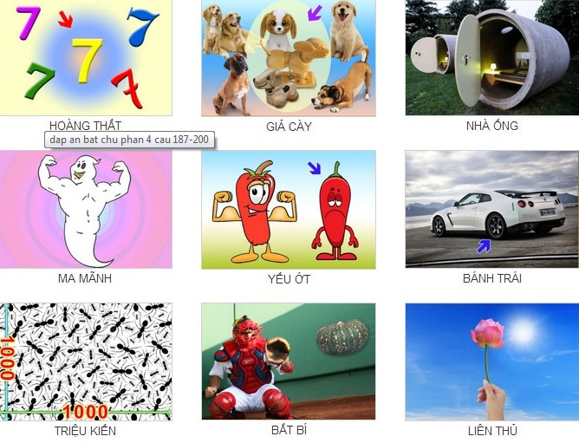
ĐUỔI HÌNH BẮT CHỮ
Yếu ớt

Slide 12
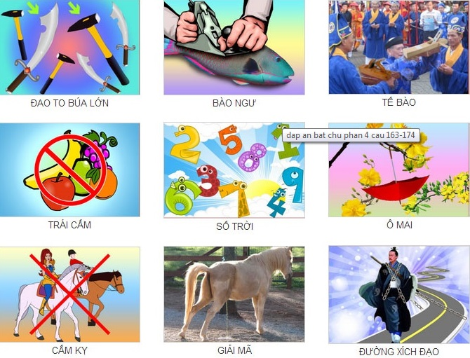
ĐUỔI HÌNH BẮT CHỮ
Ô mai

Slide 13
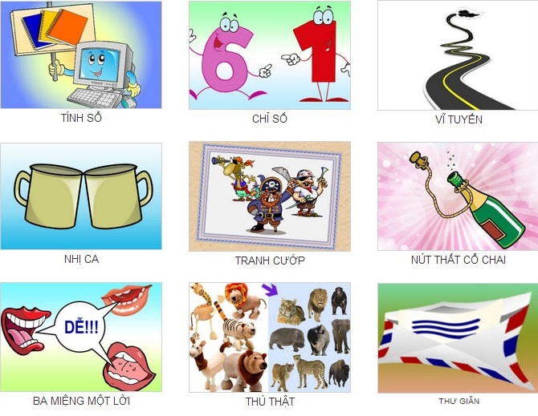
ĐUỔI HÌNH BẮT CHỮ
Tranh cướp

Slide 14

Trong những lúc mình gặp khó khăn, hãy tin rằng luôn luôn có thể nhờ tới sự trợ giúp của bạn bè.

Slide 15
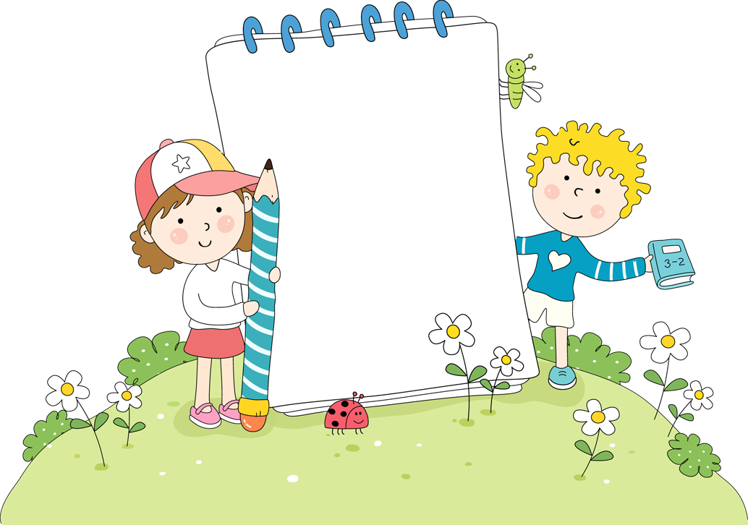
Cam kết hành động

Slide 16













Kể với bố mẹ về việc giải quyết mâu thuẫn của em hoặc của bạn bè ở lớp.

Slide 17

CHÚC MỪNG CÁC CON
ĐÃ HOÀN THÀNH
BÀI HỌC

